Slide 1
Evaluación de Curso a Distancia en Línea

Slide 2
Aracelly Blandón Alvarez
Universidad Internacional Antonio del Valdivieso (UNIAV)
aracellyblandon@uniav.edu.ni
Amplia experiencia en el diseño instruccional en currículo orientado por competencias y planificación curricular de la modalidad virtual de carreras en posgrado

Slide 3
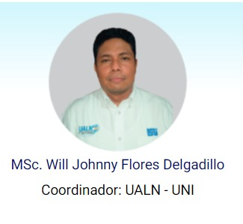
Will Johnny Flores Delgadillo
Universidad Nacional de Ingeniería (UNI)
wjflores@dactic.uni.edu.ni
El es responsable de Unidad UALN de la Oficina Universidad en Línea de la Universidad Nacional de Ingeniería.
Su foco de investigación en aprendizaje en línea

Slide 4
GUÍA DE AUTOEVALUACIÓN DE LA EDUCACIÓN SUPERIOR A DISTANCIA EN LÍNEA(GA-UALN)
Indicador mínimo 1. Oferta Académica de la Educación Superior en Modalidad a Distancia en Línea
Indicador mínimo 2. Diseño Instruccional
Indicador mínimo 3. Docente y Estudiante en el EVA Indicador mínimo 4. Entorno Virtual de Aprendizaje (EVA) |

Slide 5
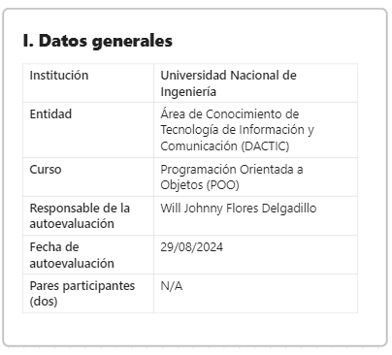
GA-UALN
|

Slide 6
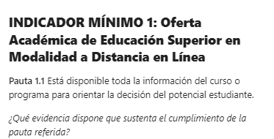
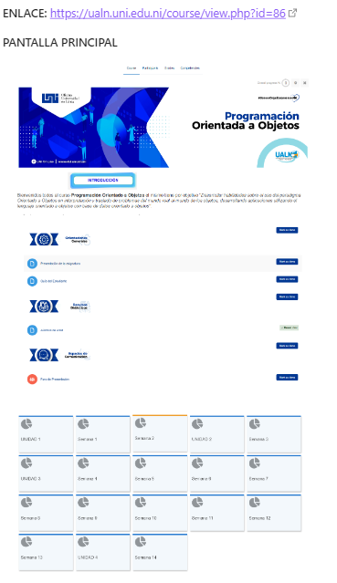
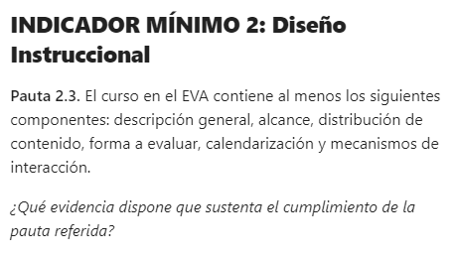
(GA-UALN)
|
Objetivo del curso: "Desarrollar habilidades sobre el uso del paradigma Orientado a Objetos en interpretación y traslado de problemas del mundo real al mundo de los objetos, desarrollando aplicaciones utilizando el lenguaje orientado a objetos con base de datos orientado a objetos".

Slide 7
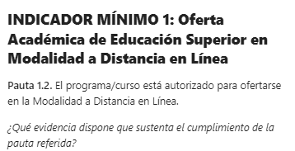
(GA-UALN)
|
OFERTA 2023 Y 2024 DE Ingeniería de Sistemas e Ingeniería en Computación

Slide 8
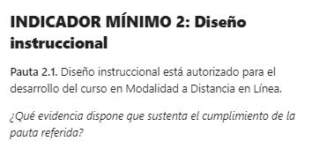
(GA-UALN)
|

Slide 9
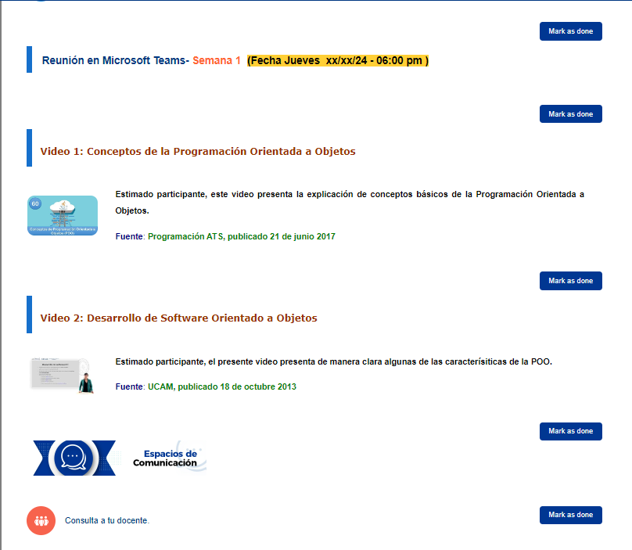
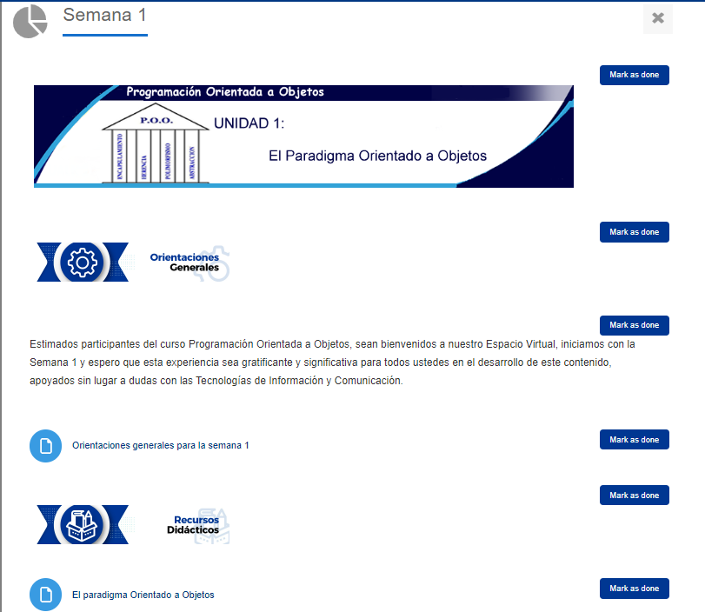
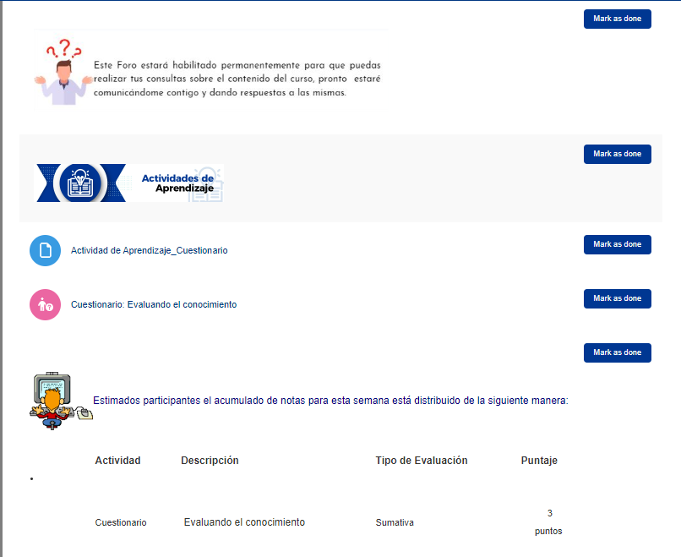
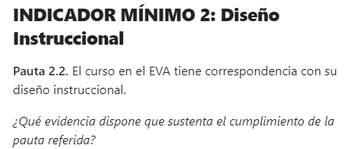
(GA-UALN)
|

Slide 10
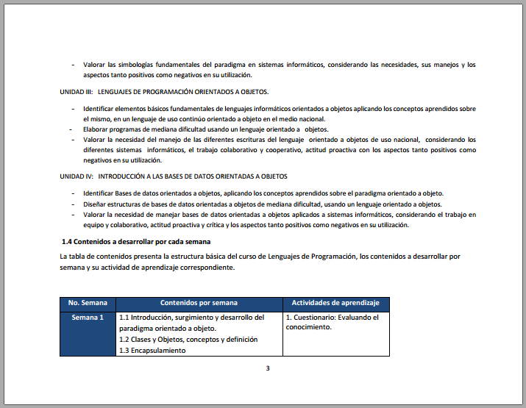
(GA-UALN)
|

Slide 11
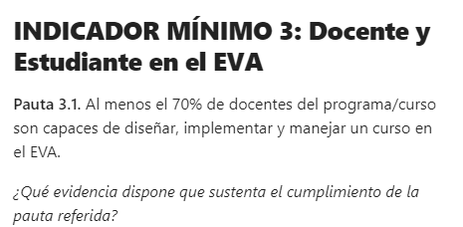
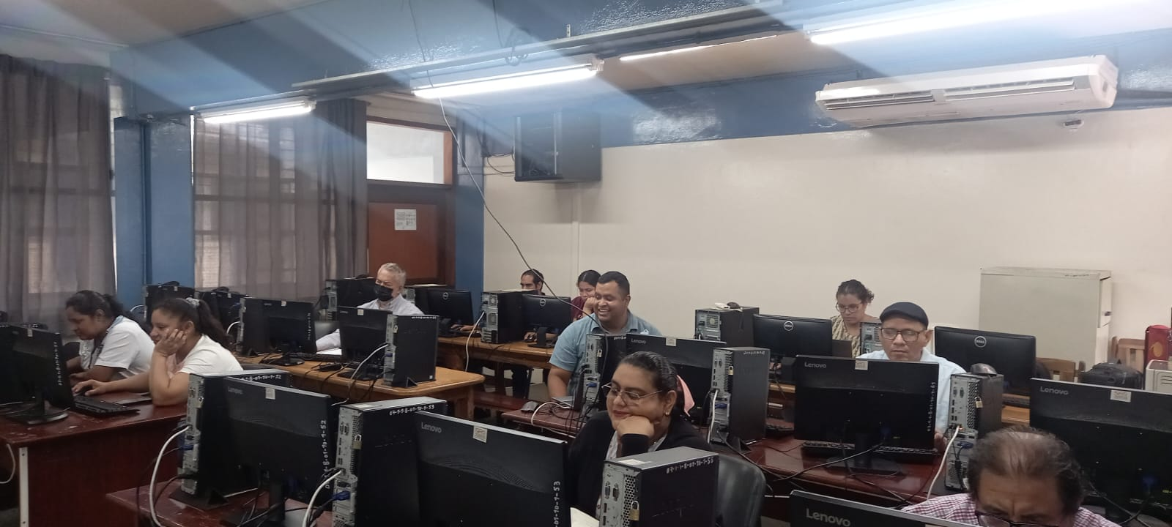
(GA-UALN)
|

Slide 12
(GA-UALN)
|

Slide 13
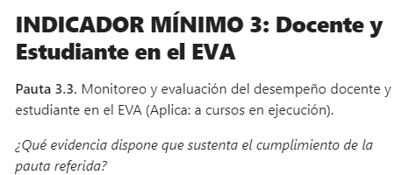
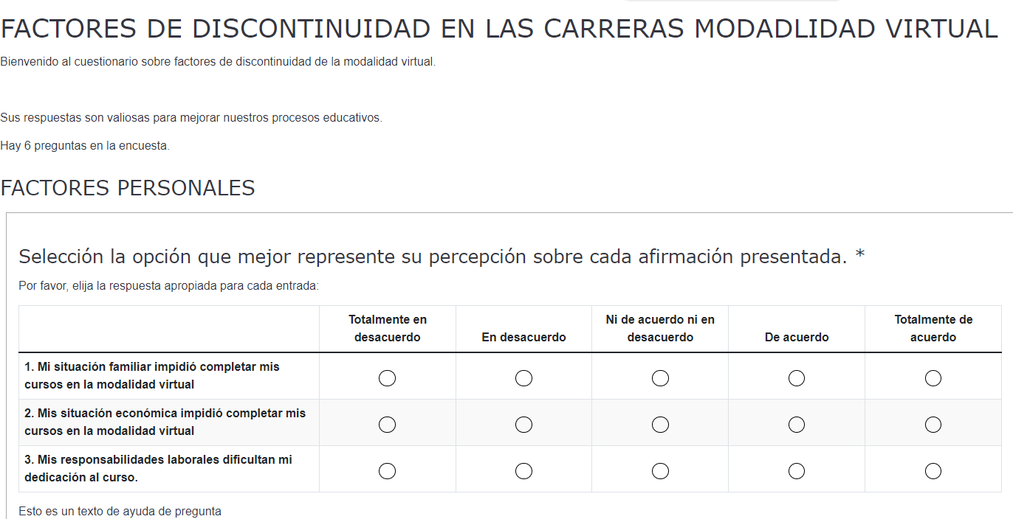
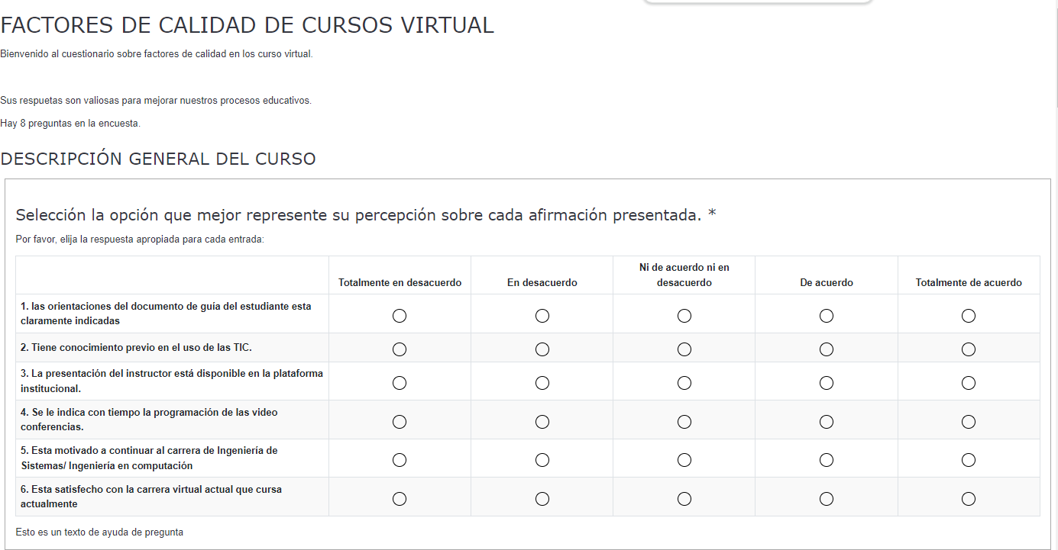
(GA-UALN)
|

Slide 14
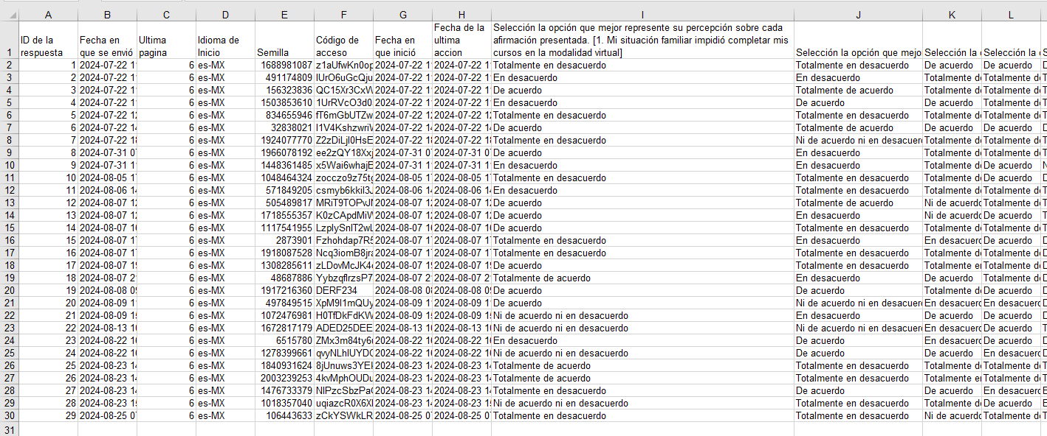
(GA-UALN)
|

Slide 15
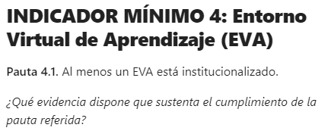
(GA-UALN)
|

Slide 16
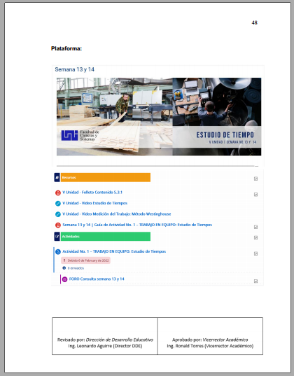
(GA-UALN)
|

Slide 17
Johnny Flores Delgadillo
wjflores@dactic.uni.edu.ni

